Slide 1
Države Pirenejskog poluotoka

Slide 2
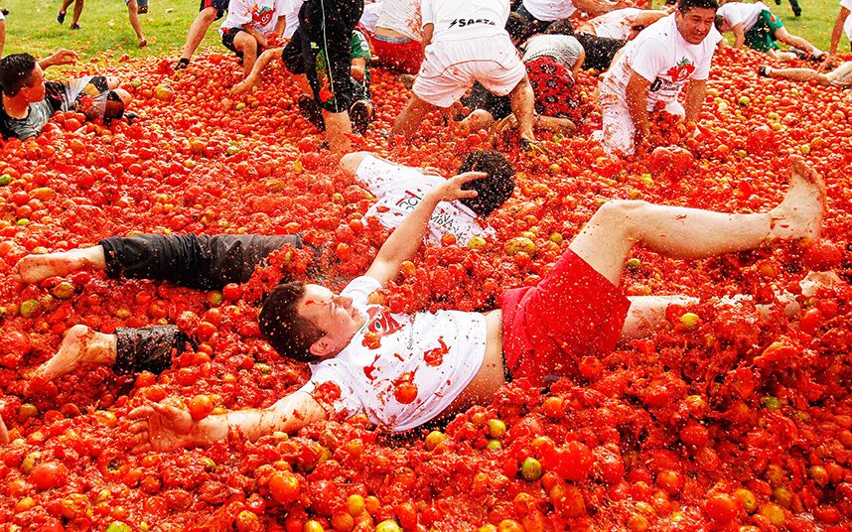
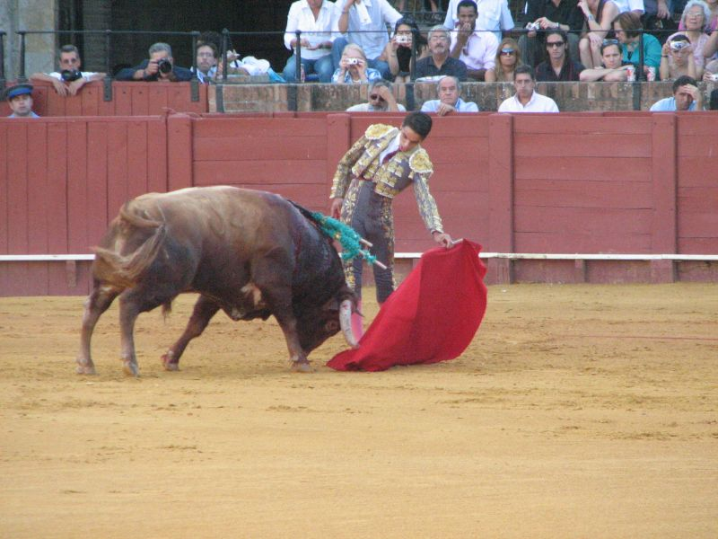
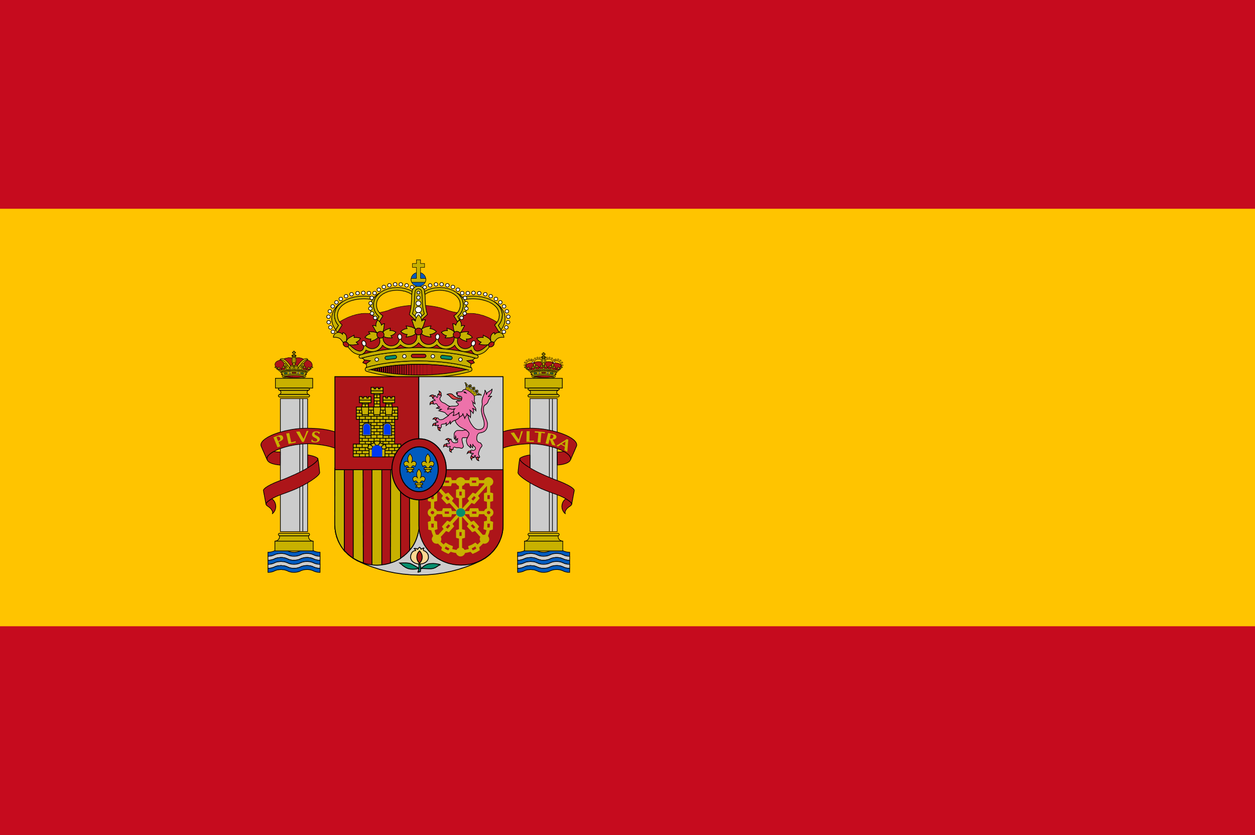
Španjolska

Slide 3
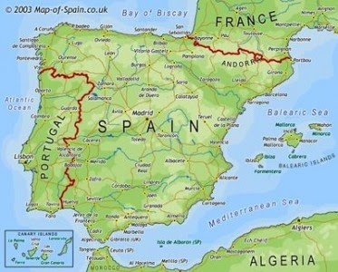
Smjestila se na Pirenejskom poluotoku
2 otočne skupine:
Baleari
Kanarski otoci

Slide 4
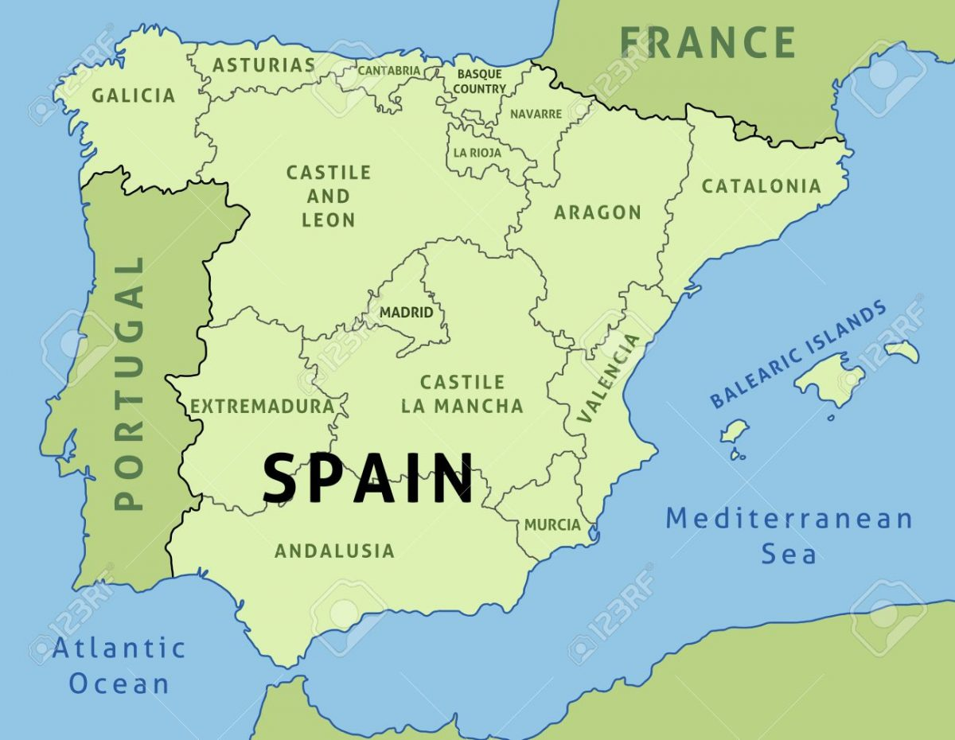
Višenacionalna država – Španjolci, Katalonci, Galicijci i Baski

Slide 5
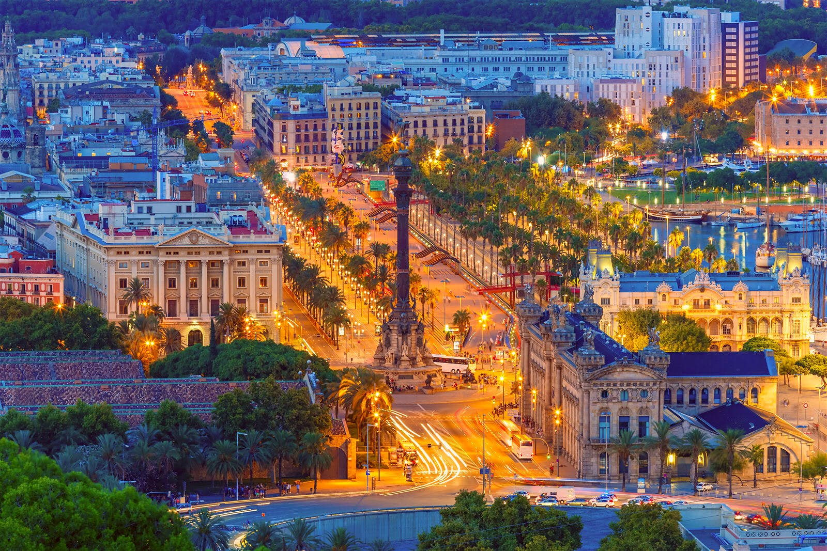
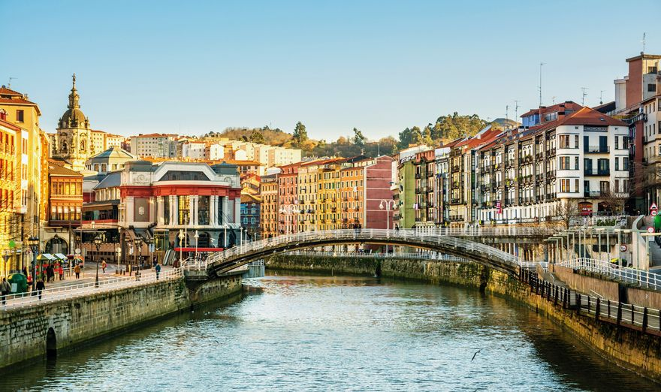
Barcelona – najveći grad Katalonije
Bilbao –glavni grad Baskije

Slide 6
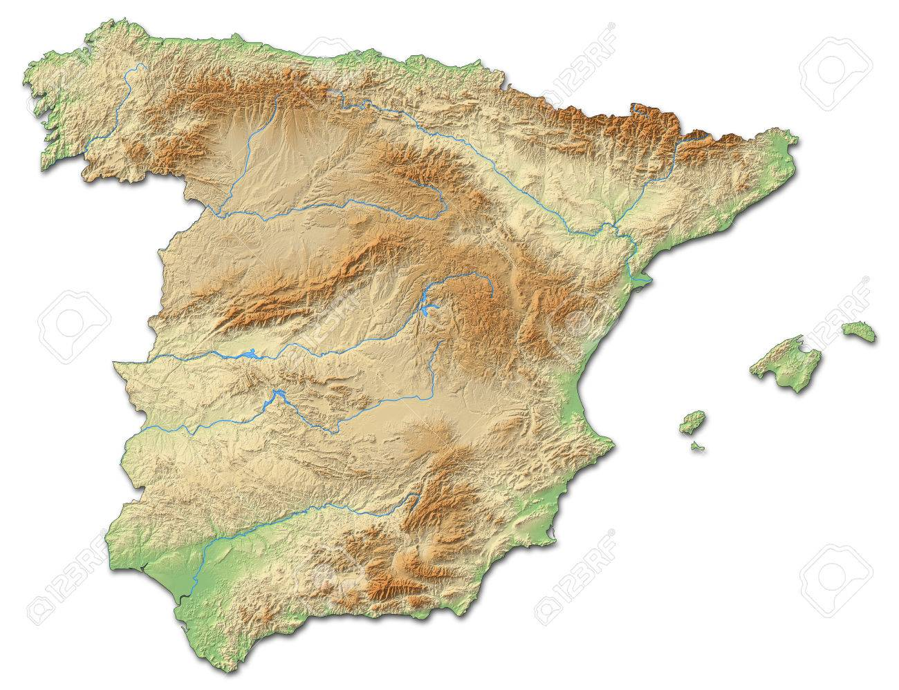
Reljef : Visoravan Meseta, Pireneji, Kantabrijsko gorje, Betijski kordiljeri, Andaluzijska nizina

Slide 7
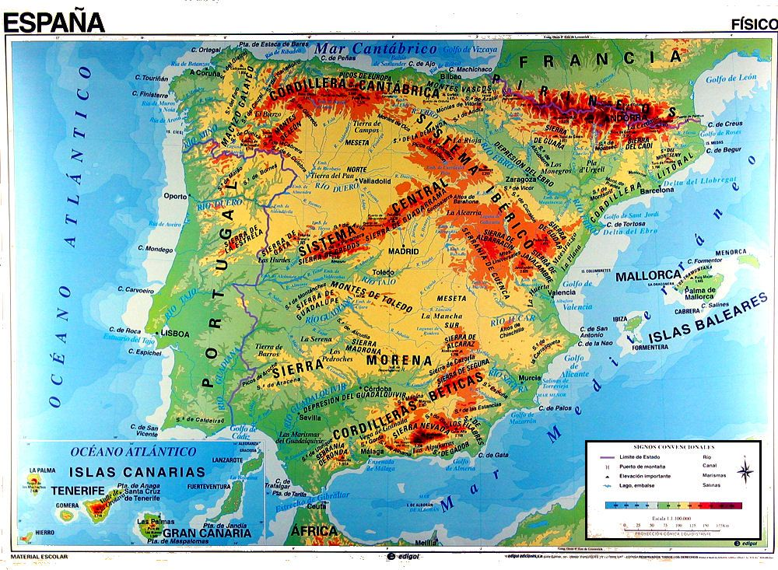
Pireneji
Kantabrijsko gorje
Betijski kordiljeri
Meseta
Andaluzijska nizina

Slide 8
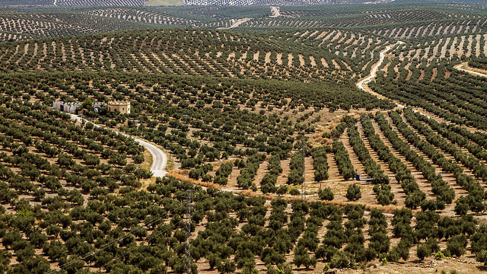
Razvijena poljoprivreda: masline, vinova loza, rogač, bademi, mandarine..

Slide 9
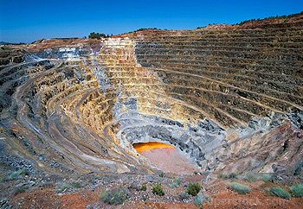
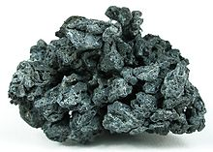
Velika rudna bogatstva: cink, olovo živa…..

Slide 10
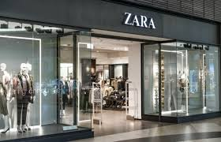
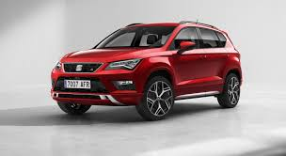
Razvijena industrija: automobilska, prehrambena, tekstilna …

Slide 11
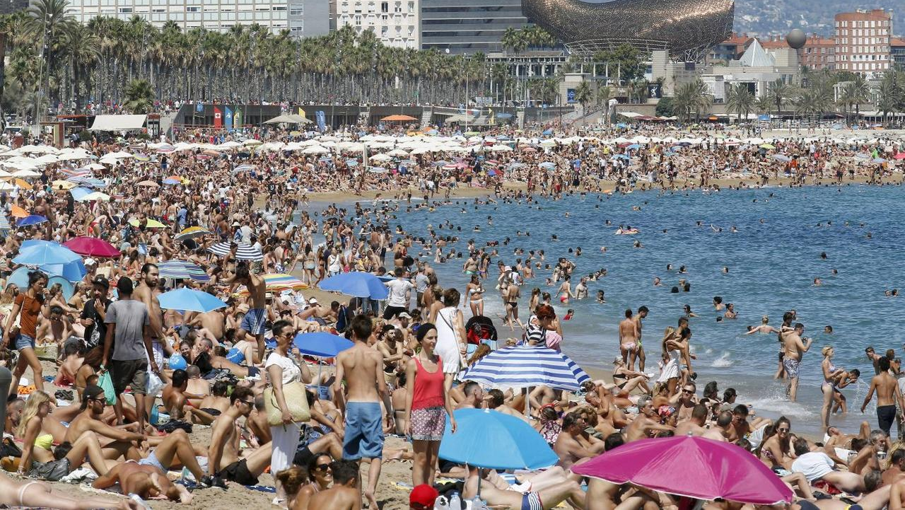
Turistička velesila

Slide 12
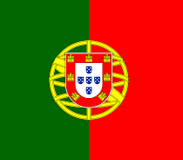
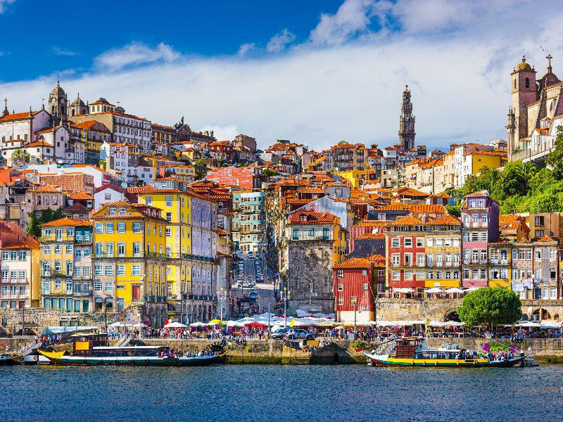
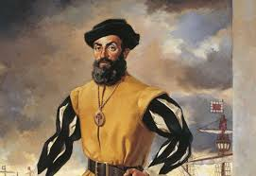
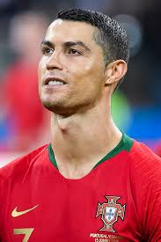
Portugal

Slide 13
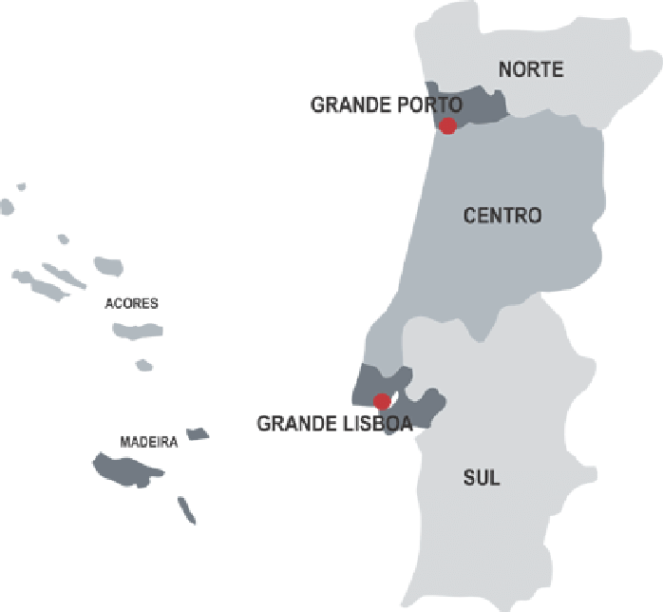
Na obalama Atlantskog oceana
Otočna skupina Azori
Otok Madeira

Slide 14
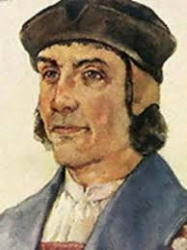
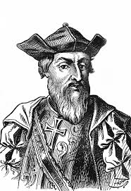
Ferdinand Magellan
Bartolomeo Dias
Kolonijalna velesila
Vasco da Gama

Slide 15
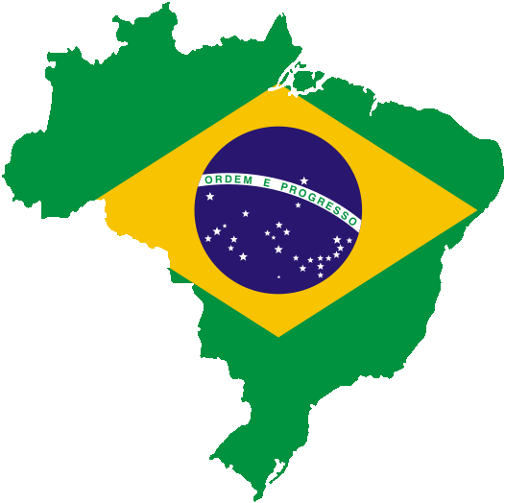
Stanovništvo jedne od najvećih svjetskih država priča portugalskim jezikom. O kojoj je državi riječ?

Slide 16
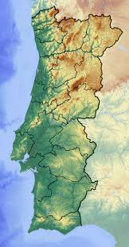
Reljef – sjever gorski, a jug nizinski

Slide 17
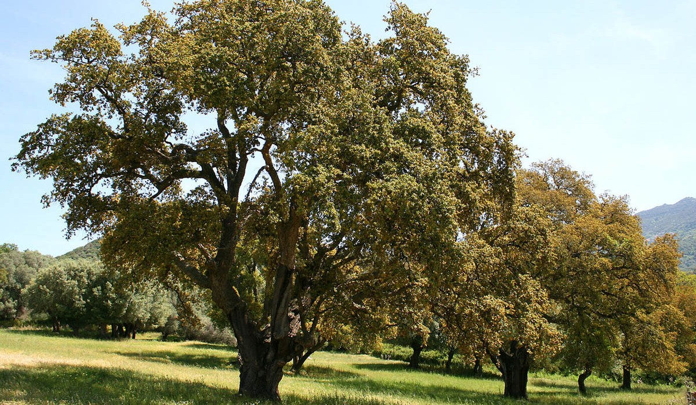
Razvijena poljoprivreda: vinova loza, maslina
Izvoz pluta (hrast plutnjak)

Slide 18
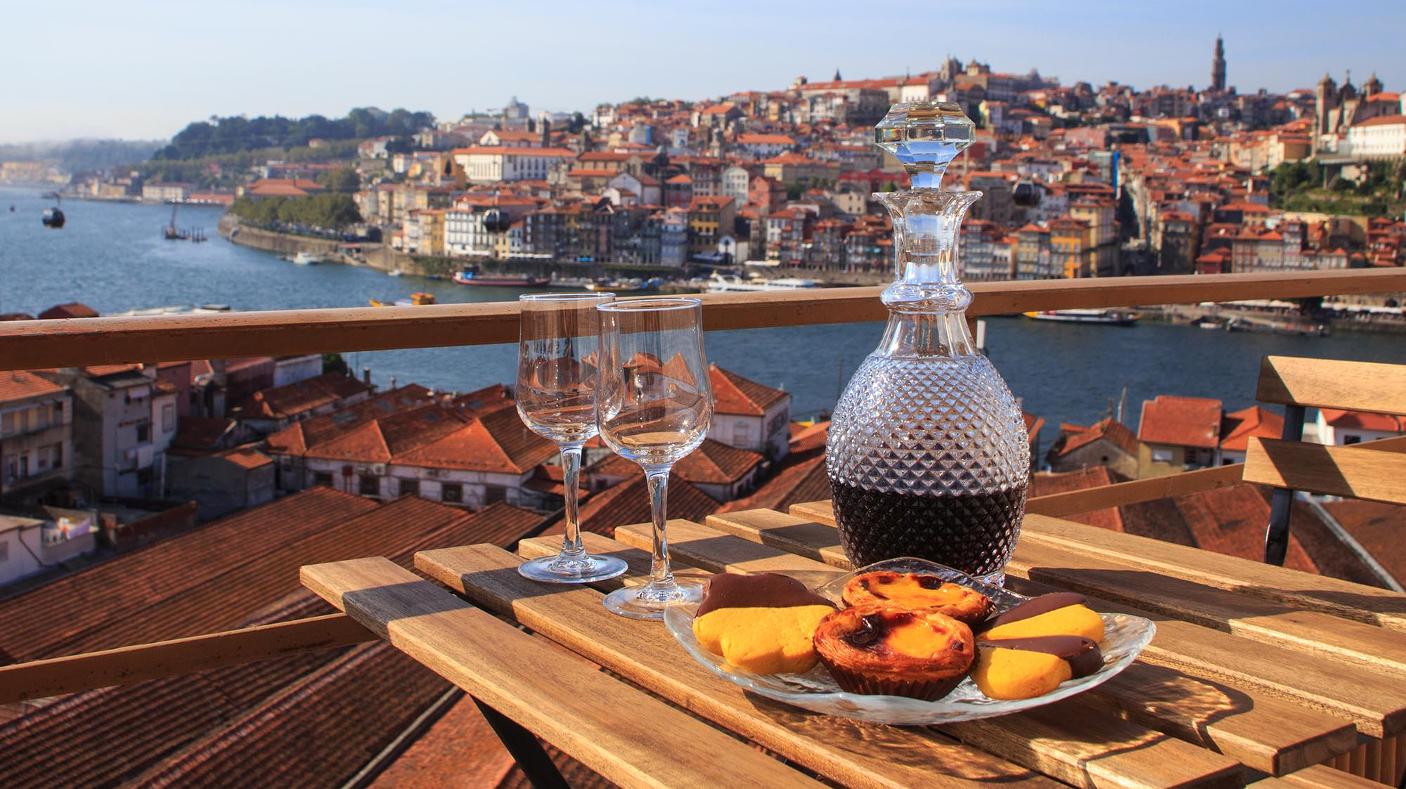
Razvijen turizam

Slide 19
Andora

Slide 20
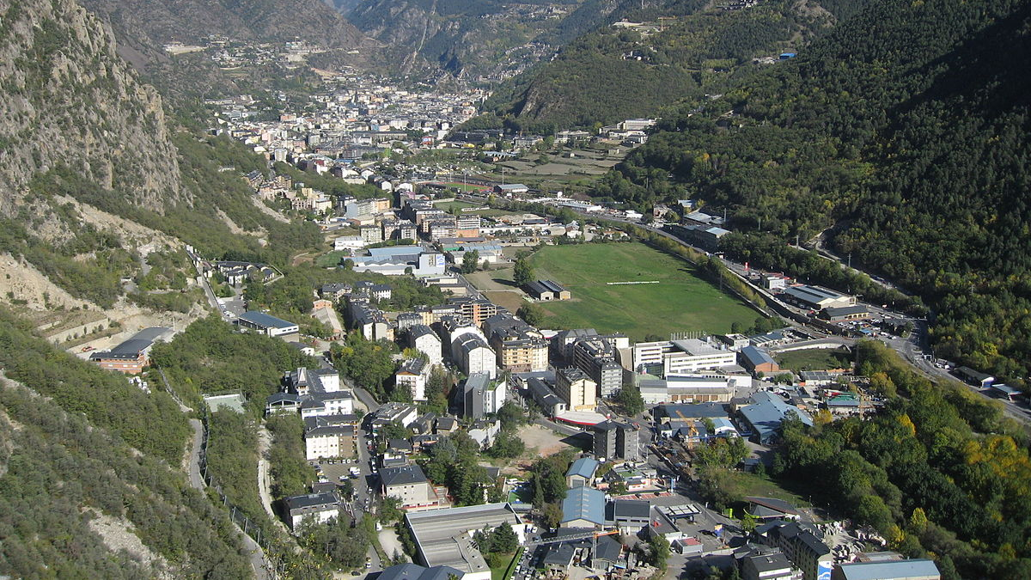
Planinska zemlja u Pirenejima

